Slide 1
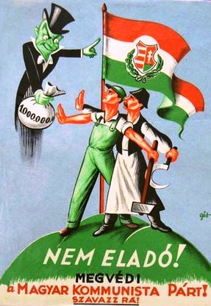
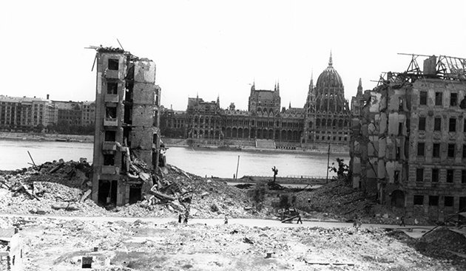
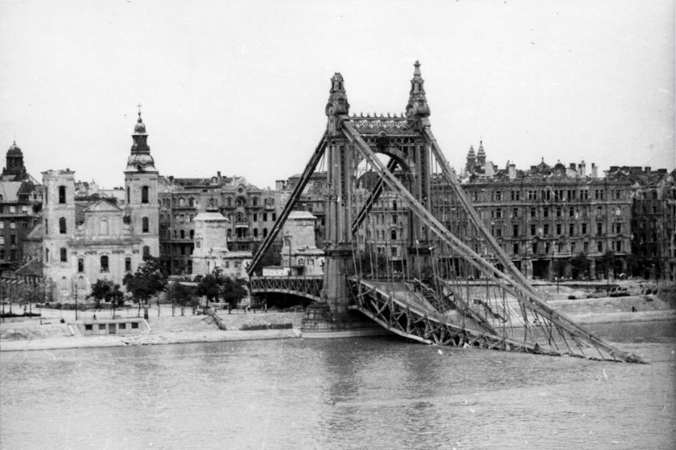
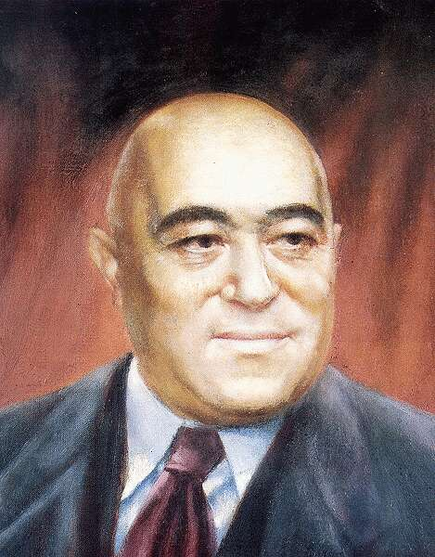
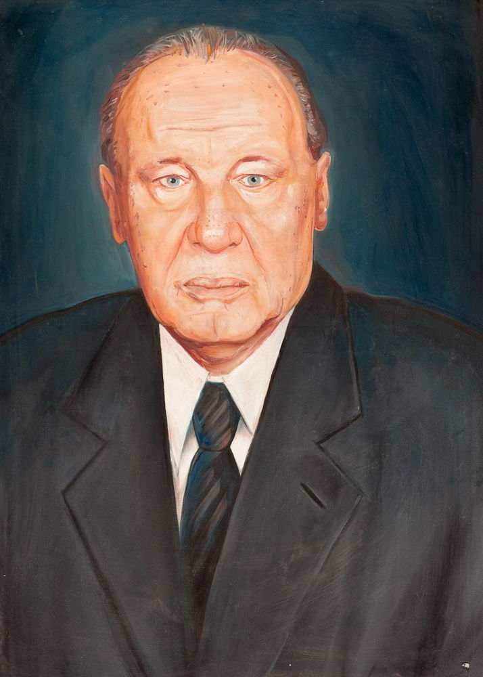
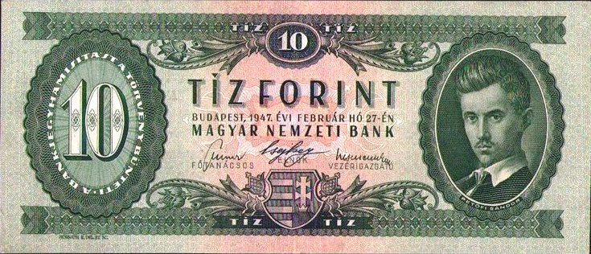
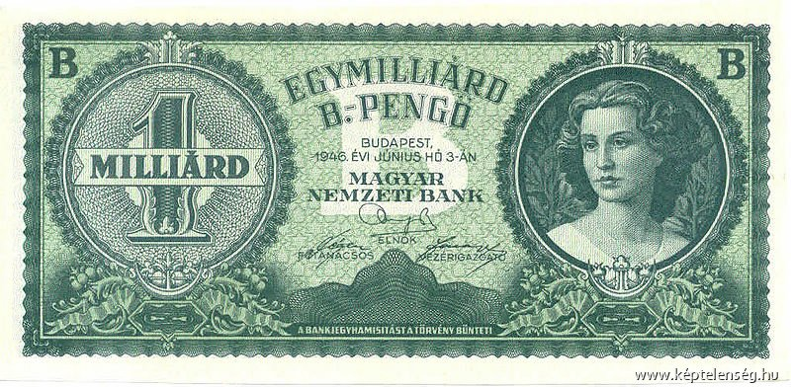
MAGYARORSZÁG A SZOVJET TÁBORBAN
1945 - 1990

Slide 2
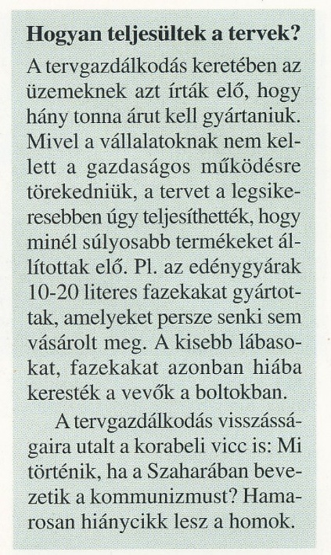
A Rákosi-diktatúra
A tervgazdálkodás
A kommunisták a gazdasági életet is gyökeresen átalakították.
Céljuk az volt, hogy megszüntessék a magántulajdont.
Ezért a vállalatokat fokozatosan állami tulajdonba vették, azaz államosították.
Ez több lépcsőben zajlott le.
Ezek közül a legjelentősebb az volt, amikor 1948 tavaszán a száznál több munkást alkalmazó gyárakat sajátították ki.
E lépést teljes titokban készítették elő.
Az üzemek élére olyan új igazgatókat neveztek ki, akik előző nap még munkásként dolgoztak.
Az államosításokkal párhuzamosan bevezették a tervgazdálkodást is.

Slide 3
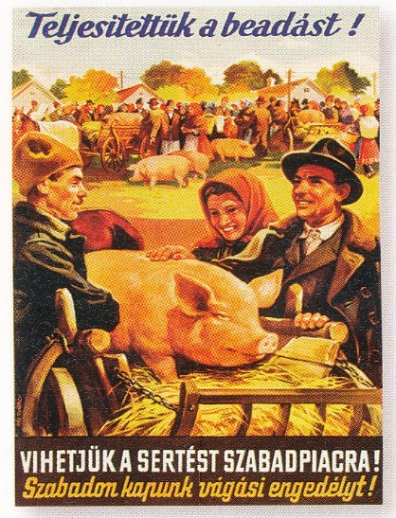
Ebben a rendszerben a termelést állami tervek irányították.
Pontosan meghatározták, hogy azegyes árufajtákból mekkora mennyiséget kell gyártani.
Így a piaci törvények nem érvényesülhettek.
A „vas és acél országa”
Rákosiék Magyarországot a ,,vas és acél országává" akarták tenni, pedig ehhez hazánk természeti adottságai nem voltak megfelelőek. Nem rendelkeztünk például nyersanyagokkal.
A célkitűzés mögött a harmadik világháborús hisztéria állt.
Sztálin meggyőződése ugyanis az volt, hogy az újabb háború elkerülhetetlen.
Mivel a fegyverek előállításához rengeteg vasra és acélra volt szükség, túlzott mértékben fejlesztették a kohászatot.
A kötelező beszolgáltatást
népszerűsítő plakát

Slide 4
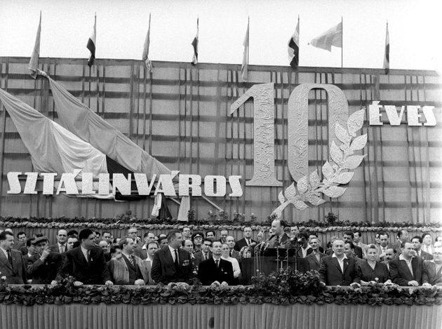
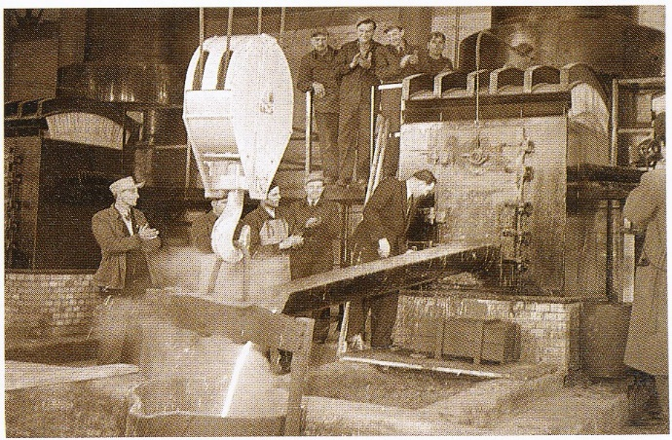
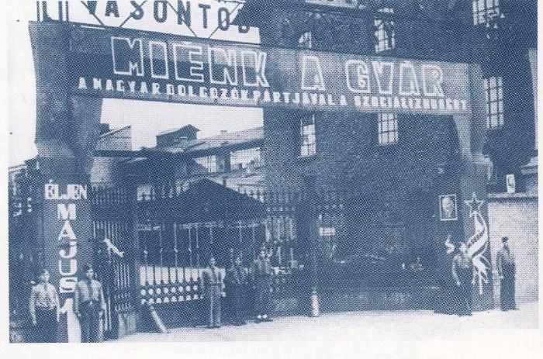
A vaskohászat egyik legfontosabb központját teljesen újonnan építették fel a Duna partján. Ezt a földből kinőtt települést Sztálinvárosnak nevezték el.
A rendelkezésre álló források zömét az ipar fejlesztésére fordították, emiatt a lakosság ellátása veszélybe került.
Újra be kellett vezetni a jegyrendszert.
Az emberek éheztek, de hiánycikk volt például a ruha és a cipő is.
Az első csapolás a sztálinvárosi vasműben.

Slide 5
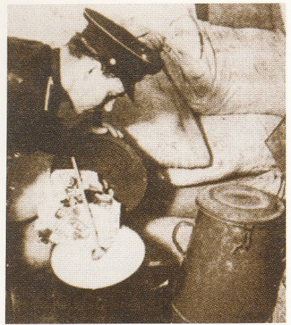
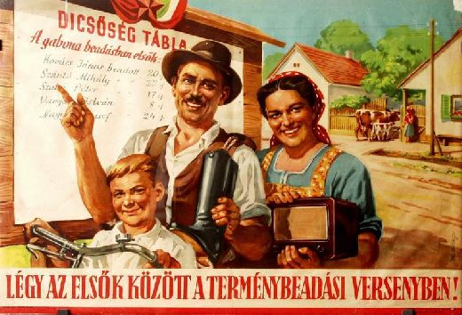
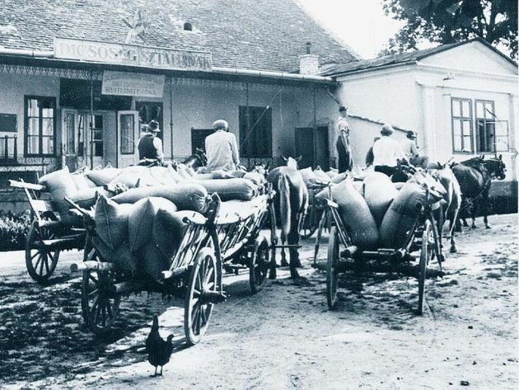
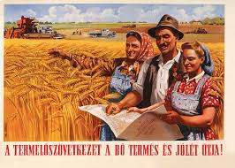
A parasztság sorsa
A földosztás után a parasztság helyzete nem sokat javult. Nem voltak gépeik, állataik, és a legtöbben igen kis területen gazdálkodtak. Ráadásul a termés jelentős részét be kellett szolgáltatniuk az állam számára.
Sokan mégis bíztak abban, hogy az újjáépítés lezárultával sorsuk jobbra fordul.
Elrejtett
élelmiszer után
kutató rendőr.
1948-ban viszont megkezdődött a kollektivizálás.
Rákosi - szovjet utasításra - a parasztokat igyekezett termelőszövetkezetekbe kényszeríteni.
Sokan azonban ragaszkodtak a földjükhöz, és nem akartak belépni a ,,közösbe''.
Őket a kommunista hatalom egyre erőszakosabb módszerekkel próbálta meggyőzni: nőttek az adóik és a beszolgáltatási terheik.

Slide 6
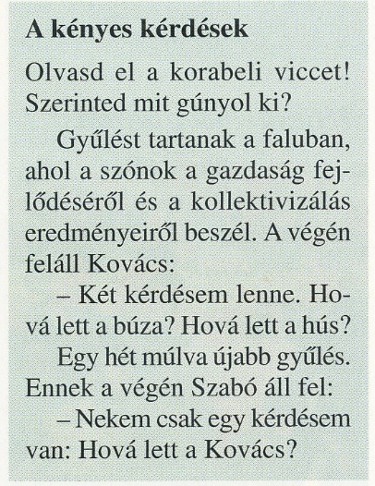
Aki nem tudta teljesíteni ezeket a kötelezettségeket, attól minden mozdíthatót - terményt, állatot, de gyakran még személyes holmikat is - elvettek.
Ezt az akciót padlássöprésnek nevezték, mivel még a padláson tárolt búzát is lefoglalták.
Sok parasztot letartóztattak vagy megvertek.
A többséget azonban még ezekkel a módszerekkel sem sikerült bekényszeríteni a tsz-ekbe.
A módosabb parasztokat, a kulákokat különösen súlyos üldöztetés érte.
Gépeiket, gyakran házukat is elvették, gyermekeik pedig még középiskolában sem tanulhattak tovább.
A kulákok ráadásul be sem léphettek a tsz-be. Közülük sokan - más kiutat nem látva - ingyen felajánlottak földjüket az államnak.
… és ez abban az időben nem
Volt VICC!

Slide 7
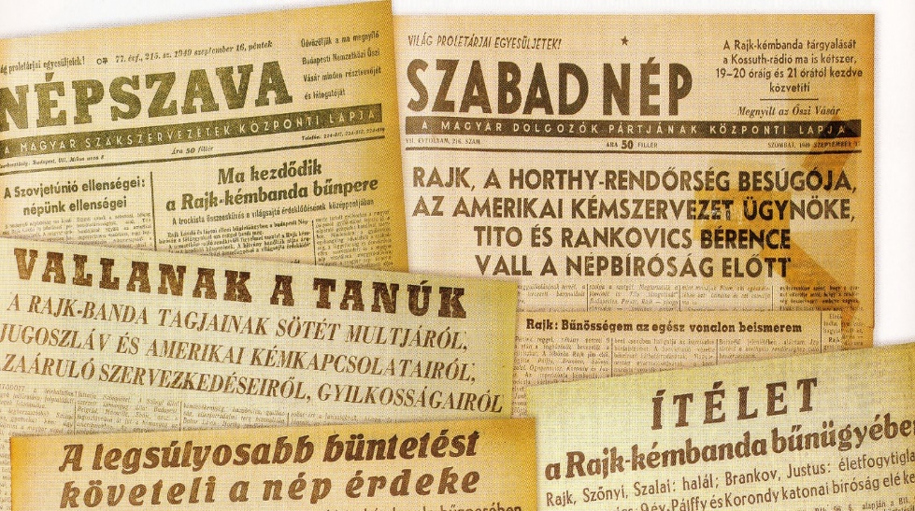
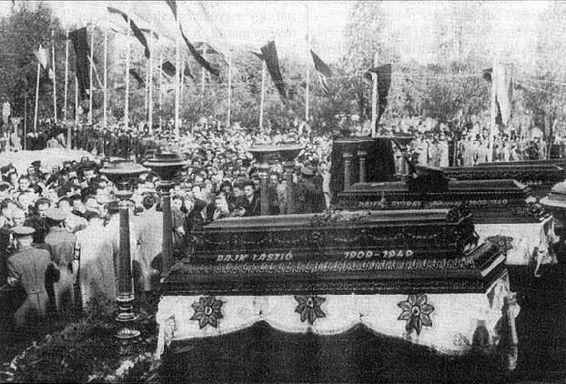
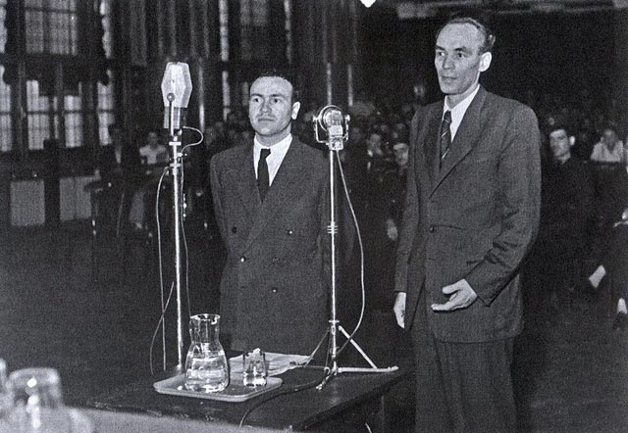
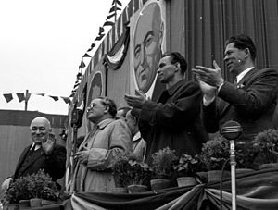
Fellépés a rendszer ellenségeivel szemben
Rákosi Sztálinhoz hasonlóan rögeszmésen hitt abban, hogy az ellenség a párt soraiba beférkőzve próbálja meg bomlasztani a rendszert. Ezért sorra indultak a koncepciós perek a rendszerhez hű kommunista vezetők ellen is. Ezek közül kiemelkedett a korábbi belügyminiszter, Rajk László elleni eljárás.
Őt több társával együtt 1949-ben kivégezték.
Korabeli újságok beszámolnak a perről.
Véleményed szerint a sajtóban volt cenzúra?
Rajk és társai újra temetése
1956. október 6-án.
A perek lefolyása minden esetben hasonló volt. A letartóztatottakat kegyetlenül megkínozták, sokakat pedig zsarolással vettek rá a beismerő vallomásra: akár még azzal is megfenyegették őket, hogy megölik a családtagjaikat.
A perek során nemcsak a tanúk, de a vádlottak, az ügyvéd és a bíró is előre megírt és betanult szöveget mondott el.
Az ítélet már a per kezdete előtt megszületett.
A per idején a haza és a
kommunizmus ellensége volt.
Amikor még minden rendben volt
1947. május 1-én.

Slide 8
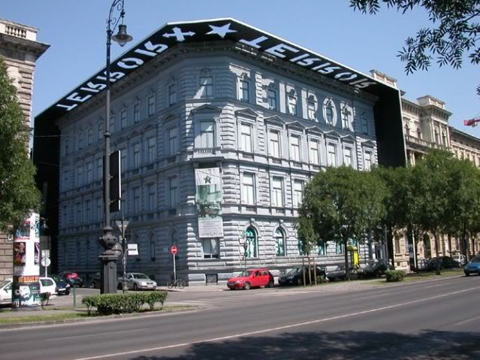
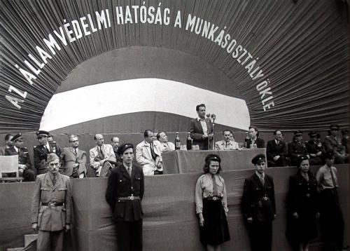
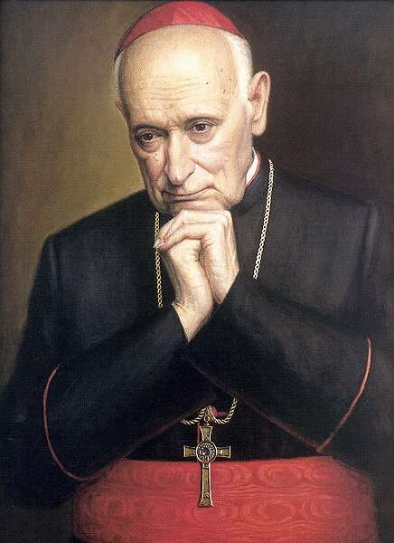
A letartóztatások és vallatások kivitelezője a diktatúra politikai rendőrsége, az Államvédelmi Hatóság az ÁVH volt.
A párton kívüli ellenséget elsősorban az egyházban találták meg.
Az egyházi iskolákat államosították, és hamarosan megszüntették a kötelező hittanoktatást is.
Feloszlatták a legtöbb szerzetesrendet is.
Nézd csak a feliratot!
Az ÁVH-t szovjet mintára a KGB
„kistestvéreként” hozták létre.
Mindszenty József
eredeti nevén Pehm József
(1892 – 1975)
Esztergom érseke Magyarország utolsó hercegprímása, bíboros.
A magyar katolikus egyház egyik legnagyobb 20. századi alakja, üldözték a nyilasok és a kommunisták egyaránt.
Az ÁVH központja korszakunkban az Andrássy út 60-ban volt.
Ma itt található a Terror háza.
Több papot, egyházi méltóságot pedig börtönbe zártak, így pl. Mindszenty József esztergomi érseket.

Slide 9
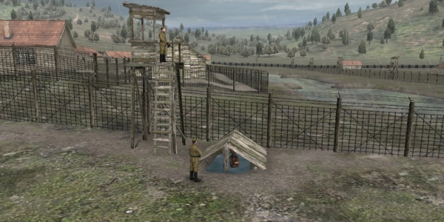
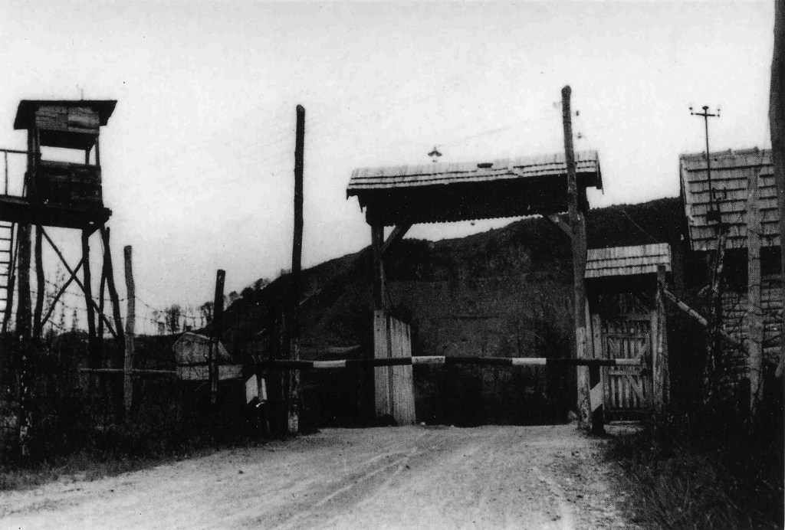
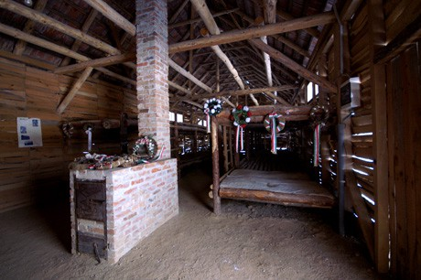
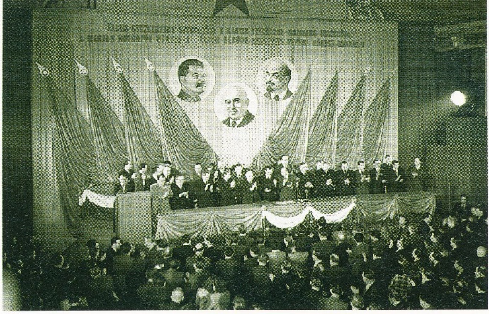
A tömegterror és a személyikultusz
A régi uralkodó osztályoknak azokat a tagjait, akik nem távoztak külföldre, kitelepítették.
Ez azt jelentette, hogy falura szállították őket, ahol a földeken kellett dolgozniuk.
A városban üresen maradt villáikba pedig
a pártelit tagjai költöztek be.
Elég volt egy névtelen feljelentés, és
bárkit a munkatáborokba hurcolhattak.
A leghírhedtebb tábor Recsken
működött, ahol a rabok kőfejtőben dolgoztak embertelen körülmények között.
A tábor bejárata.
Nem emlékeztet benneteket a kép valamire?
1949 és 1953 között több mint egymillió ember ellen indult büntető eljárás.
Már az is elég indok volt a bebörtönzésre, ha valaki nem vett részt Rákosi és Sztálin éltetésében.
A két vezér körül ugyanis hazánkban is személyi kultusz bontakozott ki.
Rákosit, népünk bölcs és szeretett vezetőjét‚ is szinte istenné magasztalták fel.
Sztálin
Lenin
Rákosi
A szeretett vezetőket állva ünneplik.

Slide 10
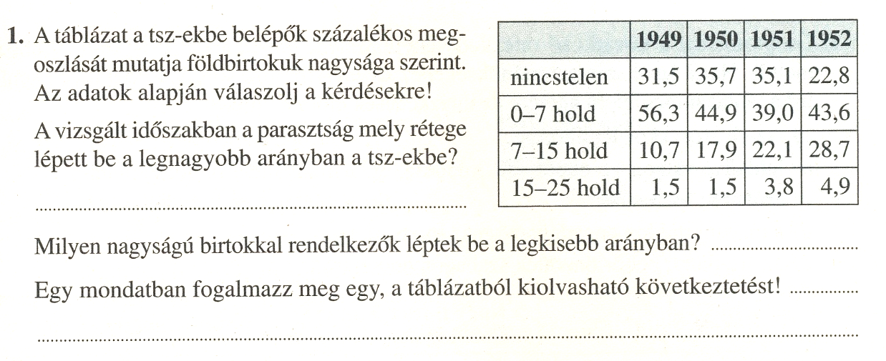
Miről is tanultunk?
A kisbirtokos (0 – 7 hold) parasztság
15 – 25 hold
A szegényebb réteg így látta biztosítva a megélhetését.

Slide 11
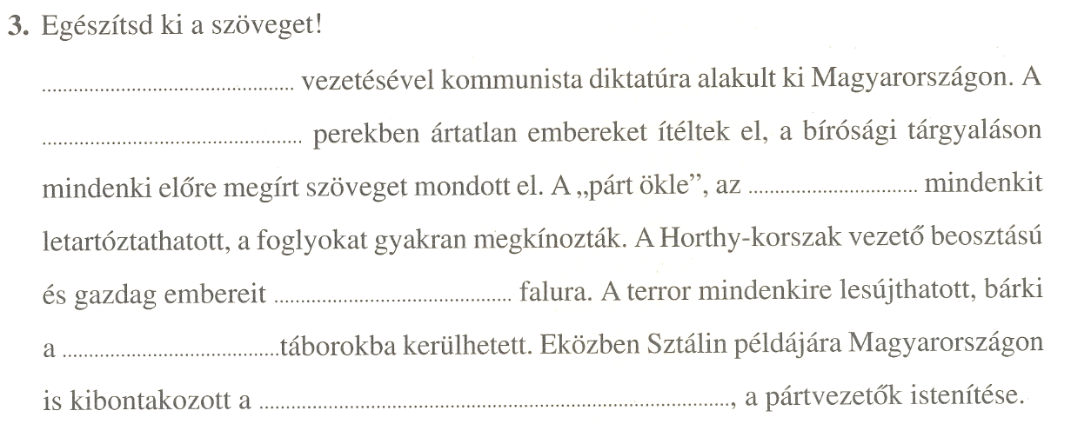
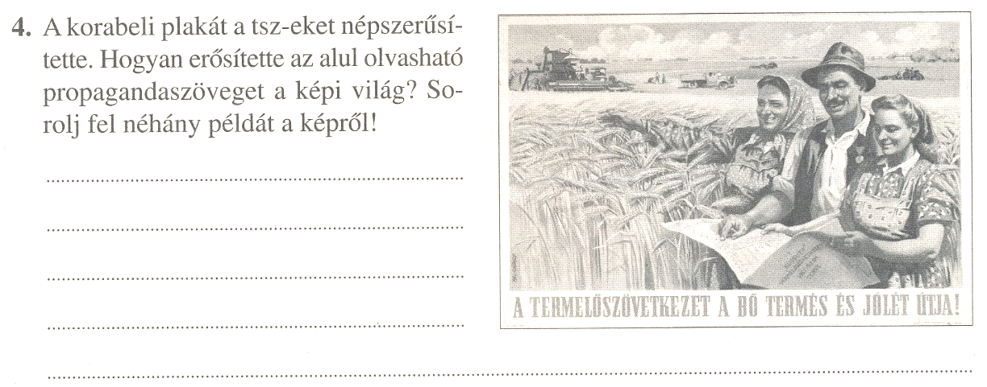
Rákosi Mátyás
koncepciós
ÁVH
deportálták
munka
személyikultusz
Mosolygos arcokat lehet látni.
Bő termés várható.
Gépek, kombájnok,
teherautók segítik a munkát.

